Slide 1
Fan:Ionlovchi nurlanishning modda bilan o’zaro ta’siri
Mavzu:Fotoeffekt.Kompton effekti.Elektron pozitron juftining hosil bo’lishi.Gamma nurlarning muhitda to’la yutilish koeffitsiyenti

Slide 2
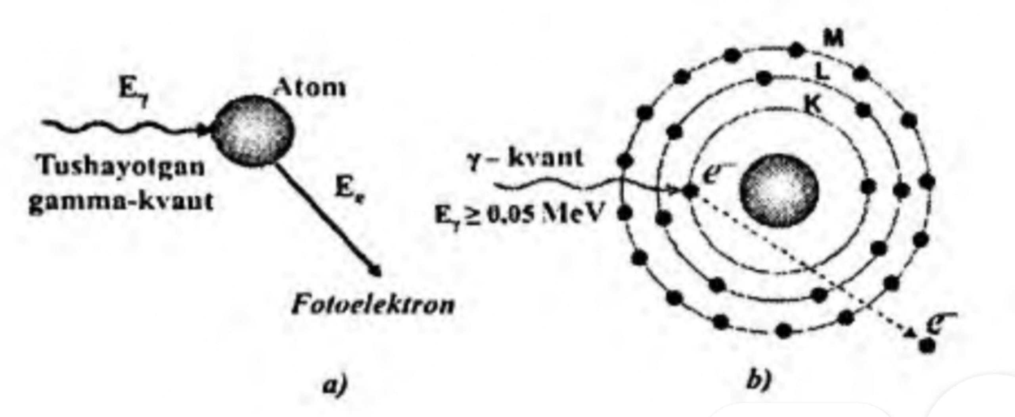
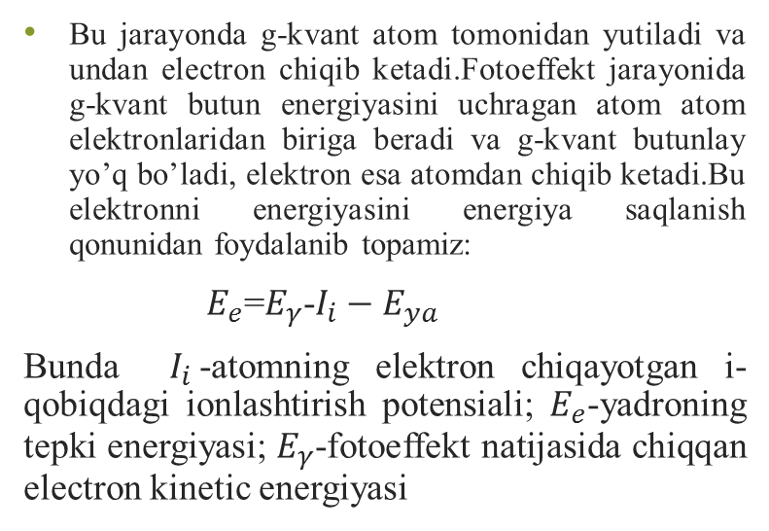
Fotoeffekt
Bu jarayonda g-kvant atom tomonidan yutiladi va undan electron chiqib ketadi.Fotoeffekt jarayonida g-kvant butun energiyasini uchragan atom atom elektronlaridan biriga beradi va g-kvant butunlay yo’q bo’ladi, elektron esa atomdan chiqib ketadi.Bu elektronni energiyasini energiya saqlanish qonunidan foydalanib topamiz:
$E_{e}$=$E_{γ}$-$I_{i}−E_{ya}$
Bunda $I_{i}$-atomning elektron chiqayotgan i-qobiqdagi ionlashtirish potensiali; $E_{e}$-yadroning tepki energiyasi; $E_{γ}$-fotoeffekt natijasida chiqqan electron kinetic energiyasi

Slide 3
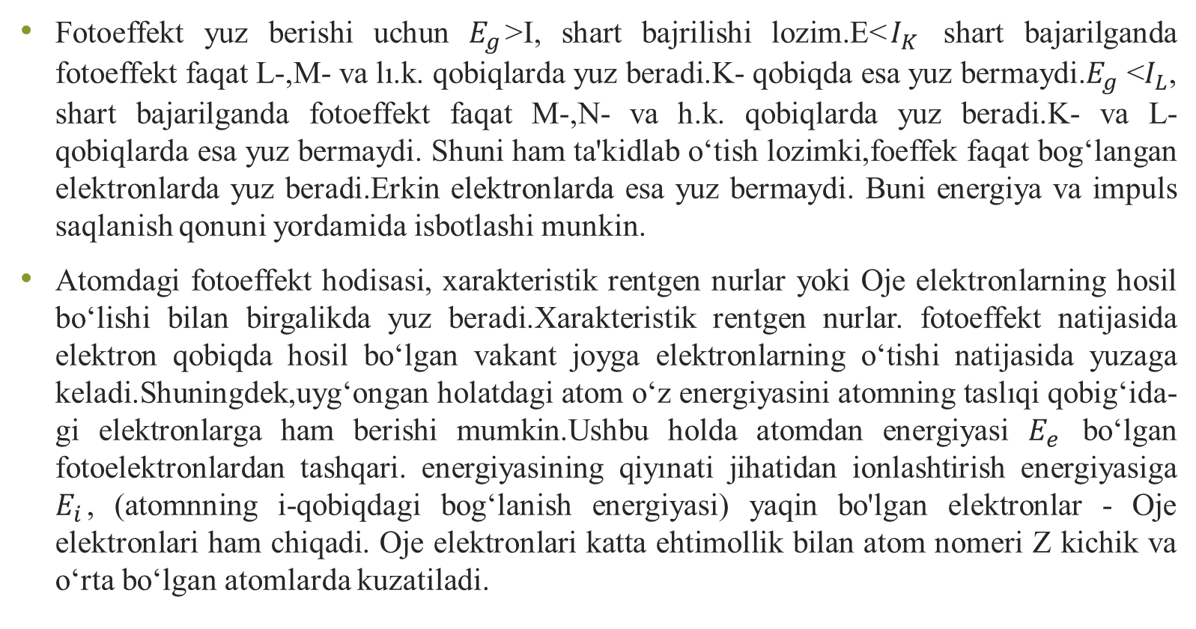
Fotoeffekt yuz berishi uchun $E_{g}$>I, shart bajrilishi lozim.E<$I_{K}$ shart bajarilganda fotoeffekt faqat L-,M- va lı.k. qobiqlarda yuz beradi.K- qobiqda esa yuz bermaydi.$E_{g}$ <$I_{L}$, shart bajarilganda fotoeffekt faqat M-,N- va h.k. qobiqlarda yuz beradi.K- va L- qobiqlarda esa yuz bermaydi. Shuni ham ta'kidlab oʻtish lozimki,foeffek faqat bogʻlangan elektronlarda yuz beradi.Erkin elektronlarda esa yuz bermaydi. Buni energiya va impuls saqlanish qonuni yordamida isbotlashi munkin.
Atomdagi fotoeffekt hodisasi, xarakteristik rentgen nurlar yoki Oje elektronlarning hosil boʻlishi bilan birgalikda yuz beradi.Xarakteristik rentgen nurlar. fotoeffekt natijasida elektron qobiqda hosil boʻlgan vakant joyga elektronlarning oʻtishi natijasida yuzaga keladi.Shuningdek,uygʻongan holatdagi atom oʻz energiyasini atomning taslıqi qobigʻida-gi elektronlarga ham berishi mumkin.Ushbu holda atomdan energiyasi $E_{e}$ boʻlgan fotoelektronlardan tashqari. energiyasining qiyınati jihatidan ionlashtirish energiyasiga $E_{i}$, (atomnning i-qobiqdagi bogʻlanish energiyasi) yaqin bo'lgan elektronlar - Oje elektronlari ham chiqadi. Oje elektronlari katta ehtimollik bilan atom nomeri Z kichik va oʻrta boʻlgan atomlarda kuzatiladi.

Slide 4
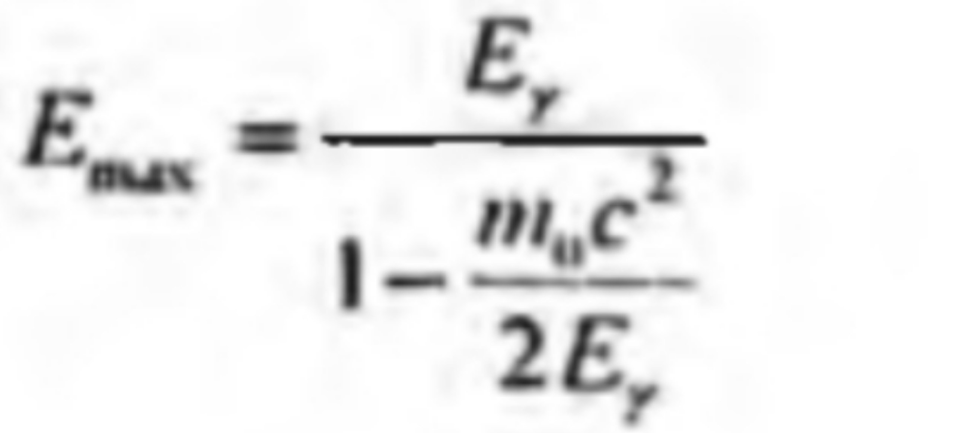
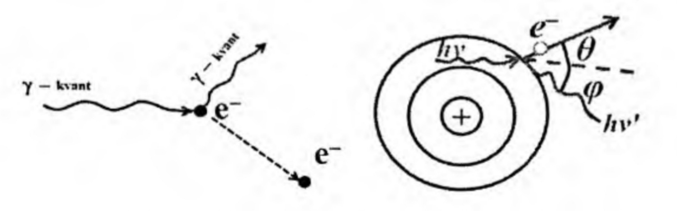
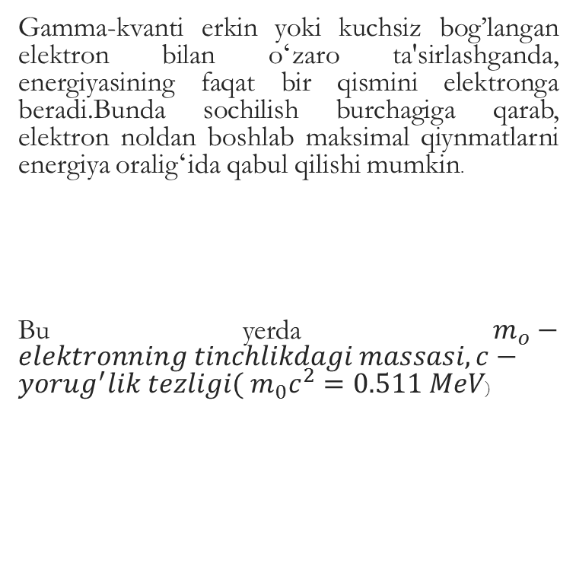
Kompton effekti
Gamma-kvanti erkin yoki kuchsiz bog’langan elektron bilan oʻzaro ta'sirlashganda, energiyasining faqat bir qismini elektronga beradi.Bunda sochilish burchagiga qarab, elektron noldan boshlab maksimal qiynmatlarni energiya oraligʻida qabul qilishi mumkin.
Bu yerda $m_{o}−elektronning tinchlikdagi massasi, c−yorug^{′}lik tezligi( m_{0}c^{2}=0.511 MeV$)

Slide 5
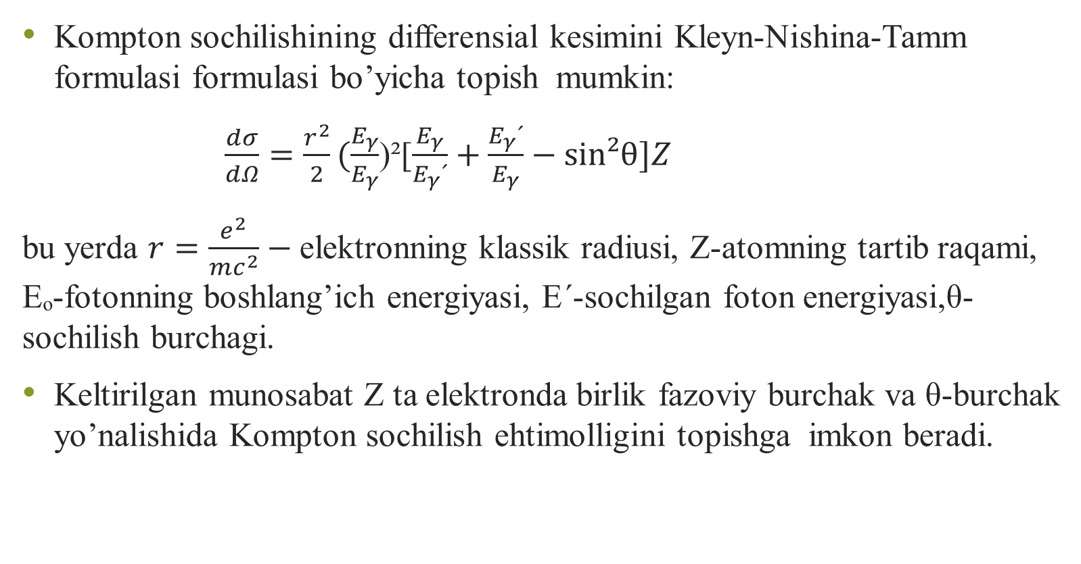
Kompton sochilishining differensial kesimini Kleyn-Nishina-Tamm formulasi formulasi bo’yicha topish mumkin:
$\frac{dσ}{dΩ}=\frac{r^{2}}{2}(\frac{E_{γ}}{E_{γ}}$)²[$\frac{E_{γ}}{E_{γ}´}+\frac{E_{γ}´}{E_{γ}}−sin²θ]Z$
bu yerda $r=\frac{e^{2}}{mc^{2}}−$elektronning klassik radiusi, Z-atomning tartib raqami, Eₒ-fotonning boshlang’ich energiyasi, E´-sochilgan foton energiyasi,θ-sochilish burchagi.
Keltirilgan munosabat Z ta elektronda birlik fazoviy burchak va θ-burchak yo’nalishida Kompton sochilish ehtimolligini topishga imkon beradi.

Slide 6
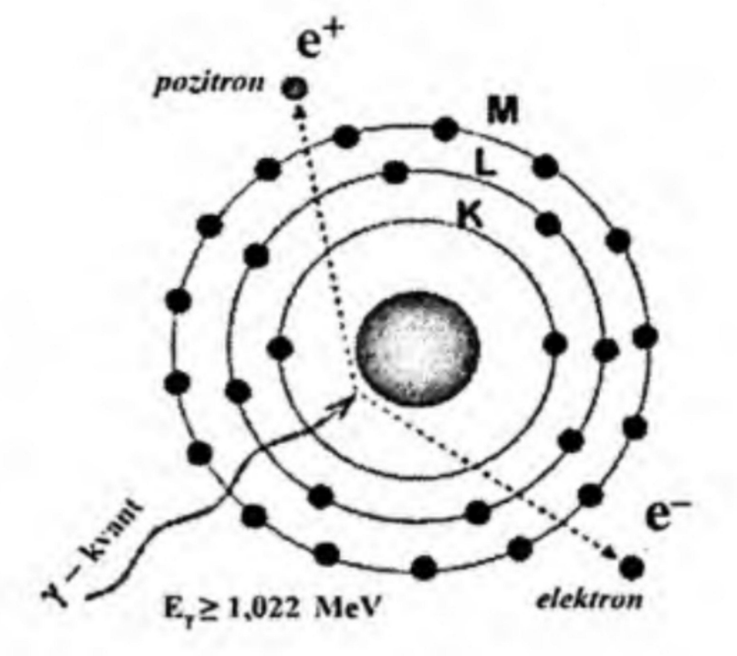

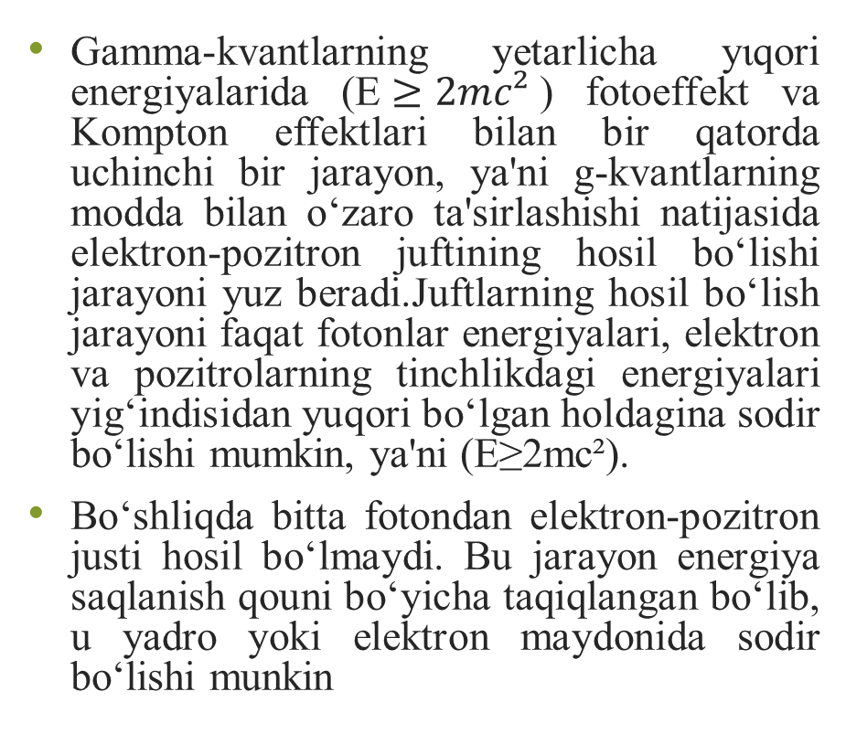
Elektron-pozitron juftining hosil bo’lish sxemasi
Gamma-kvantlarning yetarlicha yιqori energiyalarida (E$≥2mc²$) fotoeffekt va Kompton effektlari bilan bir qatorda uchinchi bir jarayon, ya'ni g-kvantlarning modda bilan oʻzaro ta'sirlashishi natijasida elektron-pozitron juftining hosil boʻlishi jarayoni yuz beradi.Juftlarning hosil boʻlish jarayoni faqat fotonlar energiyalari, elektron va pozitrolarning tinchlikdagi energiyalari yigʻindisidan yuqori boʻlgan holdagina sodir boʻlishi mumkin, ya'ni (E≥2mc²).
Boʻshliqda bitta fotondan elektron-pozitron justi hosil boʻlmaydi. Bu jarayon energiya saqlanish qouni boʻyicha taqiqlangan boʻlib, u yadro yoki elektron maydonida sodir boʻlishi munkin

Slide 7
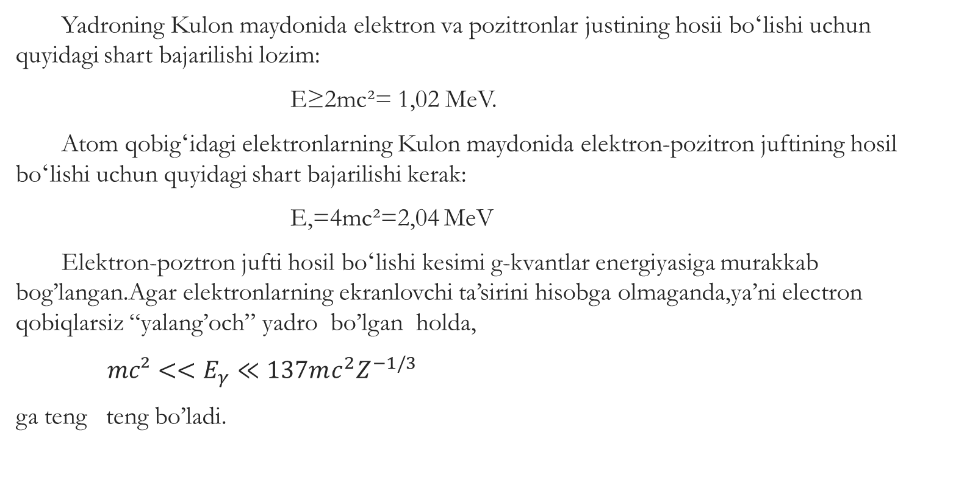
Yadroning Kulon maydonida elektron va pozitronlar justining hosii boʻlishi uchun quyidagi shart bajarilishi lozim:
E≥2mc²= 1,02 MeV.
Atom qobigʻidagi elektronlarning Kulon maydonida elektron-pozitron juftining hosil boʻlishi uchun quyidagi shart bajarilishi kerak:
E,=4mc²=2,04 MeV
Elektron-poztron jufti hosil boʻlishi kesimi g-kvantlar energiyasiga murakkab bog’langan.Agar elektronlarning ekranlovchi ta’sirini hisobga olmaganda,ya’ni electron qobiqlarsiz “yalang’och” yadro bo’lgan holda,
$mc²<<E_{γ}≪137mc^{2}Z^{−1/3}$
ga teng teng bo’ladi.

Slide 8
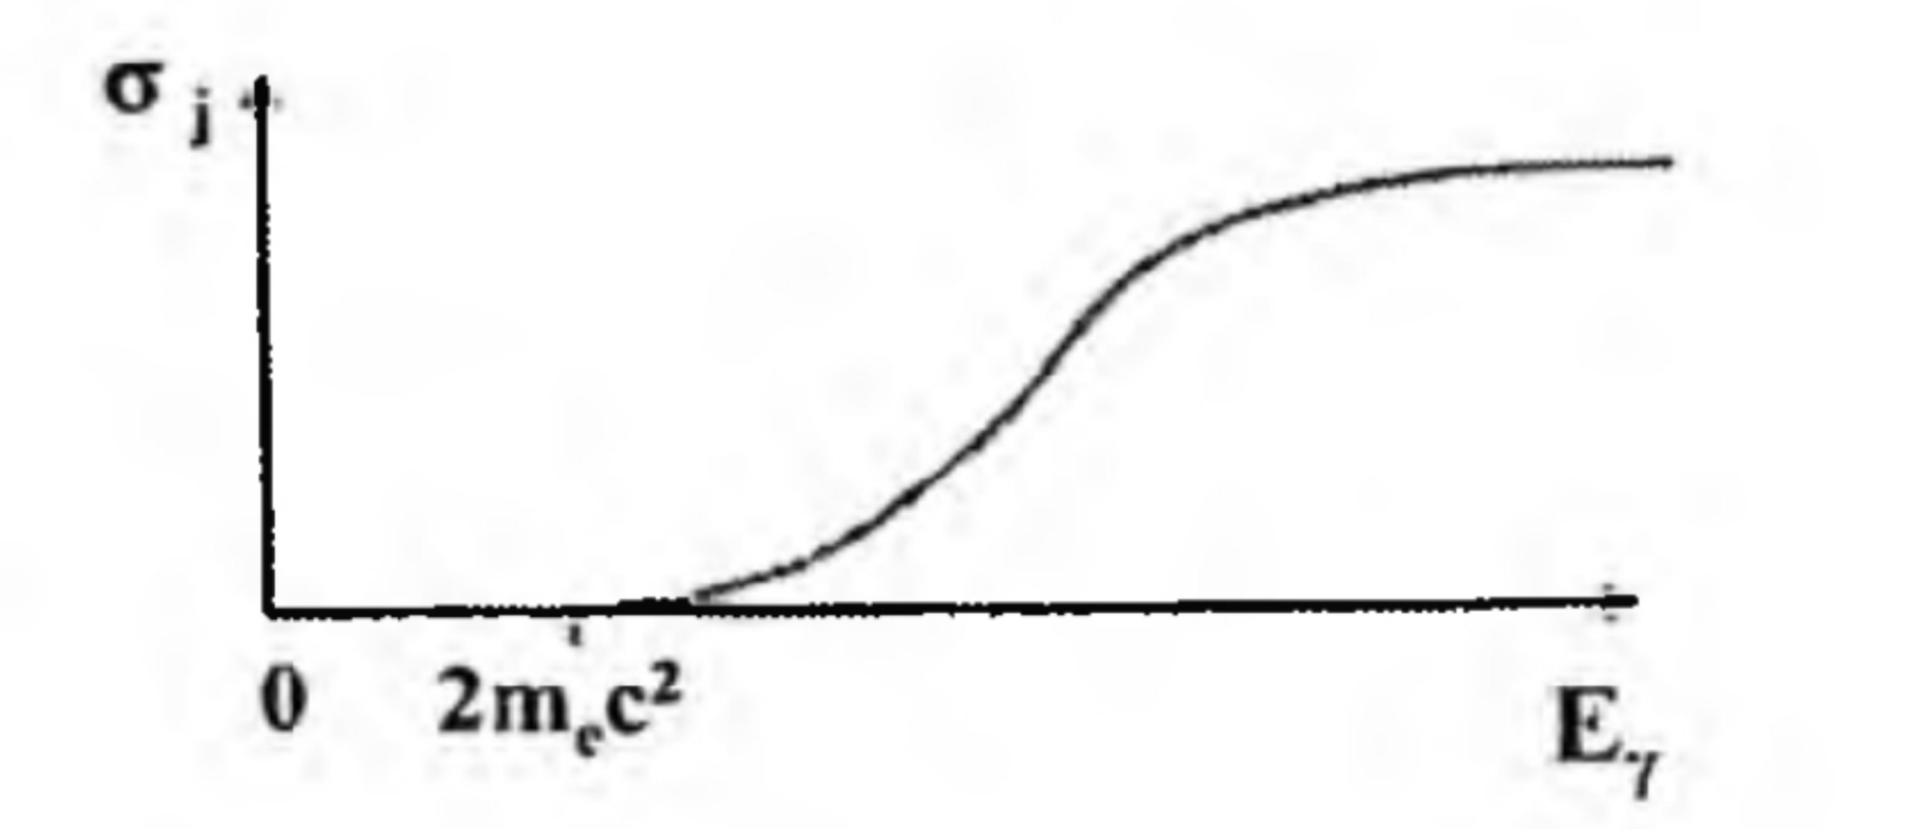

Elektron-pozitron jufti hosil bo’lish kesimining g-kvantlar energiyasiga bog’lanishi
Elektron va pozitronlar jufti hosil bo’lish kesimi oldin keskin oshib borib, keyin sekinlashadi va yuqori energiyalar sohasida, ya’ni${ E}_{g}\sim 137mc^{2}Z^{−1/3}$ qiymatga erishadi.

Slide 9
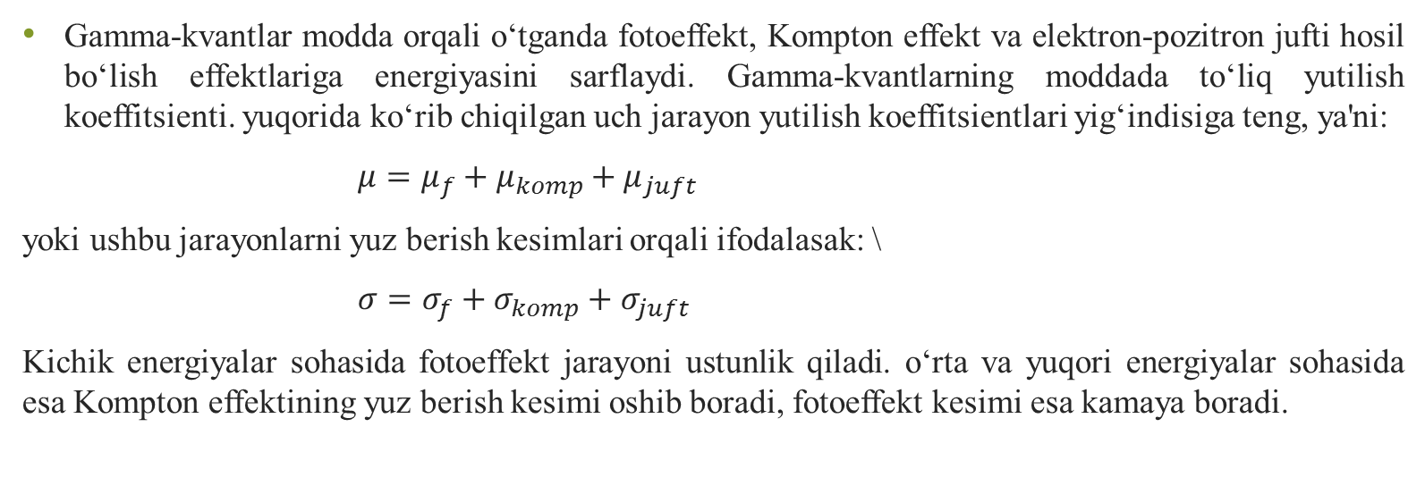
Gamma-kvantlarning to’la yutilish koeffitsiyenti
Gamma-kvantlar modda orqali oʻtganda fotoeffekt, Kompton effekt va elektron-pozitron jufti hosil boʻlish effektlariga energiyasini sarflaydi. Gamma-kvantlarning moddada toʻliq yutilish koeffitsienti. yuqorida koʻrib chiqilgan uch jarayon yutilish koeffitsientlari yigʻindisiga teng, ya'ni:
${μ=μ}_{f}+μ_{komp}+μ_{juft}$
yoki ushbu jarayonlarni yuz berish kesimlari orqali ifodalasak: \
$σ=σ_{f}+σ_{komp}+σ_{juft}$
Kichik energiyalar sohasida fotoeffekt jarayoni ustunlik qiladi. oʻrta va yuqori energiyalar sohasida esa Kompton effektining yuz berish kesimi oshib boradi, fotoeffekt kesimi esa kamaya boradi.

Slide 10
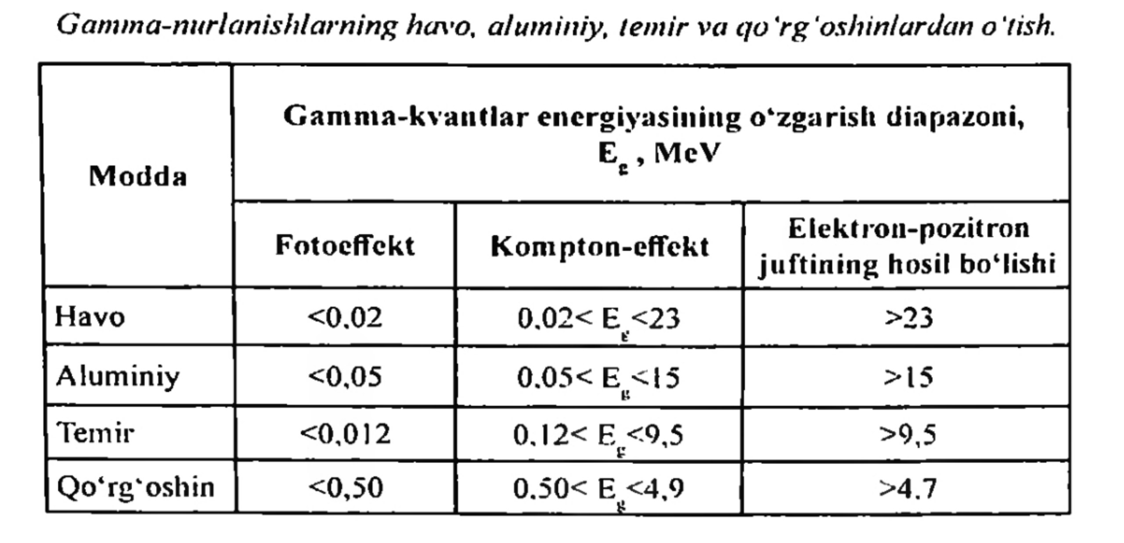
Gamma-kvantlar modda orqali o’tganda sodir bo’ladigan 3 ta jarayonning asosiy ustunlik qiladigan energiyalar diapozoni ma’lum bir moddalar, ya’ni havo,aluminiy, temir va qo’rg’oshinlar misolida quyidagi jadvalda ko’rsatilgan.

Slide 11
Xulosa
Ushbu taqdimotda fotoeffekt,kompton effekti,electron-positron juftining hosil bo’lishi,gamma nurlarning muhitda yutilishini ko’rib chiqdik.Fotoeffekt hodisasi yorug’likning kvant tabiatini tasdiqlab, energiya uzatilishi porsiyali xarakterga ega ekanini ko’rsatdi.Kompton effekti esa foton impulsga ega ekanini va u electron bilan to’qnashganda energiya hamda impuls almashinuvi sodir bo’lishini isbotlaydi. Elektron-pozitron juft hosil boʻlishi yuqori energiyali gamma kvantlar modda maydonida modda zarrachalariga aylanishi mumkinligini koʻrsatadi. Gamma nurlarning. yutilish koeffitsiyenti esa nurlanish intensivligining muhitga bogʻliq holda kamayishini ifodalaydi va radiatsion himoya hisob-kitoblarida muhim ahamiyatga ega. Shunday qilib, ushbu jarayonlar elektromagnit nurlanishning kvant xususiyatlarini ochib beradi va yadro fizikasi, tibbiy radiologiya hamda zamonaviy texnologiyalarda keng qoʻllaniladi.

Slide 12
Foydalanilgan adabiyotlar
1.B.S.Yuldashev, S.R.Polvonov, E.X.Bozorov. Amaliy Yadro fizikasi.T:.Donishmand ziyosi 2020. 125-134-betlar

Slide 13
E’tiboringiz uchun raxmat!

